Slide 1
ASP.NET MVC 5 Web Application AULA 05
Fabiano Nalin
MCP MCT MCSD
fabiano.nalin@gmail.com

Slide 2
Agenda
Corrigir o Layout - container
Adicionar tabela TipoDeProduto
Entity Framework – Personalizar Colunas
Entity Framework – Propriedades de Navegação
Colocar a string de conexão no Web.config
ViewBag | ViewData

Slide 3
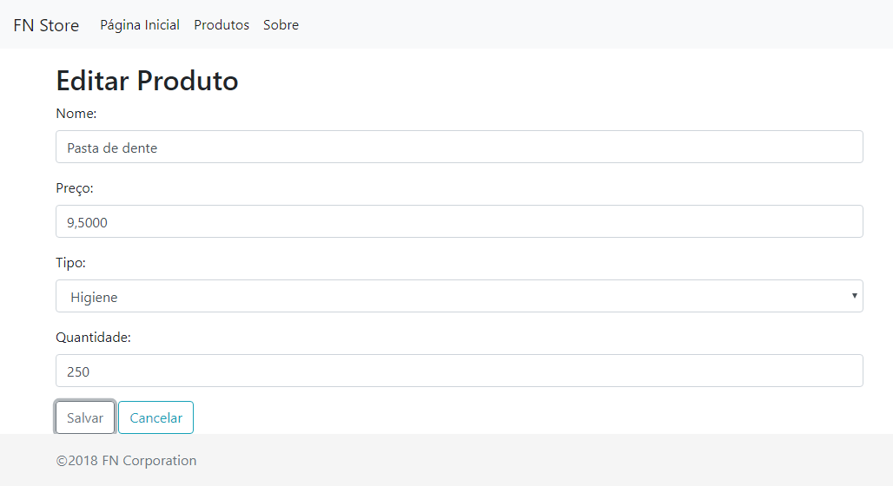
ASP.NET MVC 5
aula 05

